Slide 1
Python编程 ——从数据分析到数据科学
朝乐门
中国人民大学
chaolemen@ruc.edu.cn

Slide 2
45. Spark编程
朝乐门
中国人民大学
chaolemen@ruc.edu.cn

Slide 3
本章内容提要
▼第六篇 大数据处理
►45.Spark编程
45.1 导入Spark包
45.2 SparkSession及其创建
45.3 Spark数据抽象类型
45.4 Spark DataFrame操作
45.5 SQL编程
45.6 DataFrame的可视化
45.7 Spark机器学习

Slide 4
45.2 SparkSession及其创建
▼第六篇 大数据处理
►45.Spark编程
In[2]:
from pyspark.sql import SparkSession
In[3]:
SparkSession.__doc__
Out[3]:
'The entry point to programming Spark with the Dataset and DataFrame API.\n\n A SparkSession can be used create :class:`DataFrame`, register :class:`DataFrame` as\n tables, execute SQL over tables, cache tables, and read parquet files.\n To create a SparkSession, use the following builder pattern:\n\n >>> spark = SparkSession.builder \\\n ... .master("local") \\\n ... .appName("Word Count") \\\n ... .config("spark.some.config.option", "some-value") \\\n ... .getOrCreate()\n\n .. autoattribute:: builder\n :annotation:\n '

Slide 5
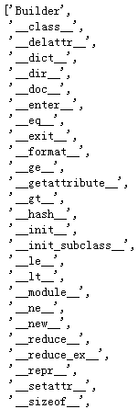
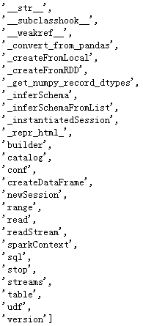
45.2 SparkSession及其创建
▼第六篇 大数据处理
►45.Spark编程
In[4]:
dir(SparkSession)
Out[4]:

Slide 6
45.2 SparkSession及其创建
▼第六篇 大数据处理
►45.Spark编程
In[6]:
mySpark = SparkSession.builder\
.appName('My_App')\
.master('local')\
.getOrCreate()
In[7]:
mySpark
SparkSession - in-memory
SparkContext
Spark UI
Version
v2.2.1
Master
local
AppName
My_App
Out[7]:

Slide 7
45.3 Spark数据抽象类型
▼第六篇 大数据处理
►45.Spark编程
In[9]:
myDF = mySpark.range(1,100).toDF("number")
In[10]:
print(myDF)
DataFrame[number: bigint]
In[11]:
myDF.printSchema()
root
|-- number: long (nullable = false)

Slide 8
45.3 Spark数据抽象类型
▼第六篇 大数据处理
►45.Spark编程
In[13]:
divisBy2 = myDF.where("number % 2 = 0")
divisBy2
Out[13]:
DataFrame[number: bigint]
In[14]:
divisBy2.count()
49
Out[14]:
In[15]:
myDF.take(5)
[Row(number=1), Row(number=2), Row(number=3), Row(number=4), Row(number=5)]
Out[15]:

Slide 9
45.3 Spark数据抽象类型
▼第六篇 大数据处理
►45.Spark编程
myDF = mySpark.range(1,100).toDF("number").where("number % 2 = 0").sort("number")
myDF
In[17]:
Out[17]:
DataFrame[number: bigint]

Slide 10
45.3 Spark数据抽象类型
▼第六篇 大数据处理
►45.Spark编程
myDF=mySpark.range(100,1).toDF("number").where("number % 2 = 0").filter("number % 5 = 0").sort("number").explain()
In[18]:
== Physical Plan ==
*Sort [number#27L ASC NULLS FIRST], true, 0
+- Exchange rangepartitioning(number#27L ASC NULLS FIRST, 200)
+- *Project [id#24L AS number#27L]
+- *Filter (((id#24L % 2) = 0) && ((id#24L % 5) = 0))
+- *Range (100, 1, step=1, splits=1)

Slide 11
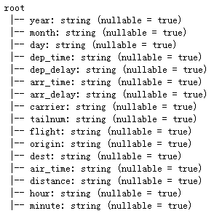
45.4 Spark DataFrame操作
▼第六篇 大数据处理
►45.Spark编程
df = mySpark.read.csv('flights.csv', header=True)
In[19]:
df.printSchema()
In[20]:

Slide 12
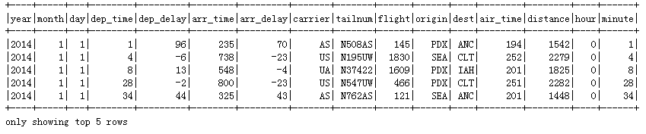
45.4 Spark DataFrame操作
▼第六篇 大数据处理
►45.Spark编程
In[21]:
df.cache()
DataFrame[year: string, month: string, day: string, dep_time: string, dep_delay: string, arr_time: string, arr_delay: string, carrier: string, tailnum: string, flight: string, origin: string, dest: string, air_time: string, distance: string, hour: string, minute: string]
Out[21]:
In[22]:
df.show(5)

Slide 13
45.4 Spark DataFrame操作
▼第六篇 大数据处理
►45.Spark编程
df.columns
In[23]:
['year',
'month',
'day',
'dep_time',
'dep_delay',
'arr_time',
'arr_delay',
'carrier',
'tailnum',
'flight',
'origin',
'dest',
'air_time',
'distance',
'hour',
'minute']
Out[23]:

Slide 14
45.4 Spark DataFrame操作
▼第六篇 大数据处理
►45.Spark编程
df.count()
In[24]:
52535
Out[24]:
spark_df_flights_selected = df.select(df['tailnum'], df['flight'],
df['dest'], df['arr_delay'],
df['dep_delay'])
In[25]:

Slide 15
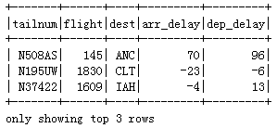
45.4 Spark DataFrame操作
▼第六篇 大数据处理
►45.Spark编程
spark_df_flights_selected.show(3)
In[26]:
df.createTempView('flights_view')
In[27]:

Slide 16
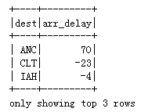
45.5 SQL编程
▼第六篇 大数据处理
►45.Spark编程
sql_str = 'select dest, arr_delay from flights_view'
In[29]:
spark_destDF = mySpark.sql(sql_str)
In[30]:
spark_destDF.show(3)
In[31]:

Slide 17
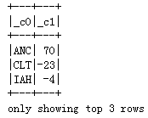
45.5 SQL编程
▼第六篇 大数据处理
►45.Spark编程
In[32]:
import tempfile
tempfile.mkdtemp()
spark_destDF.write.csv("spark.csv",mode='overwrite')
In[33]:
dfnew = mySpark.read.csv('spark.csv')
dfnew.show(3)

Slide 18
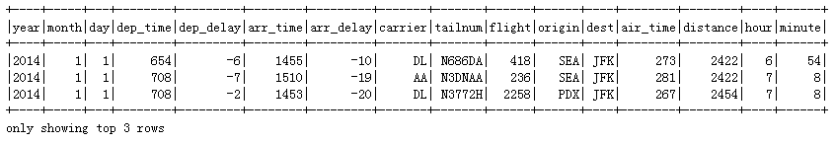
45.5 SQL编程
▼第六篇 大数据处理
►45.Spark编程
In[34]:
jfkDF = df.filter(df['dest'] == 'JFK')
jfkDF.show(3)

Slide 19
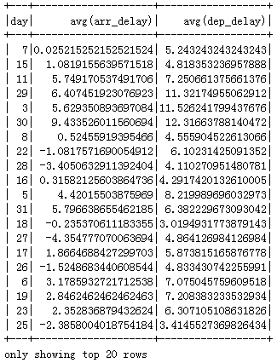
45.5 SQL编程
▼第六篇 大数据处理
►45.Spark编程
dailyDelayDF = df.groupBy(df.day)\
.agg({'dep_delay': 'mean', 'arr_delay':'mean'})
dailyDelayDF.show()
In[35]:

Slide 20

45.5 SQL编程
▼第六篇 大数据处理
►45.Spark编程
dailyDelayDF.printSchema()
In[36]:

Slide 21

45.6 DataFrame的可视化
▼第六篇 大数据处理
►45.Spark编程
dailyDelayDF = dailyDelayDF.withColumnRenamed('avg(arr_delay)', 'avg_arr_delay')
dailyDelayDF = dailyDelayDF.withColumnRenamed('avg(dep_delay)', 'avg_dep_delay')
dailyDelayDF.printSchema()
In[37]:

Slide 22
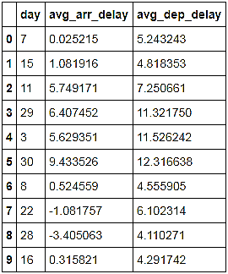
45.6 DataFrame的可视化
▼第六篇 大数据处理
►45.Spark编程
In[38]:
local_dailyDelay = dailyDelayDF.toPandas()
local_dailyDelay.head(10)
Out[38]:

Slide 23
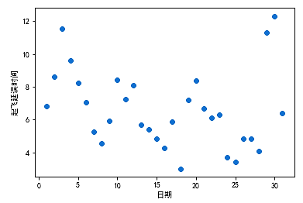
45.6 DataFrame的可视化
▼第六篇 大数据处理
►45.Spark编程
%matplotlib inline
import matplotlib.pyplot as plt
plt.scatter(local_dailyDelay.day.values.astype('i8'),
local_dailyDelay.avg_dep_delay.astype('f8'))
plt.rcParams['font.family']="SimHei"
plt.xlabel('日期')
plt.ylabel('起飞延误时间')
In[39]:
Text(0,0.5,'起飞延误时间')
Out[39]:

Slide 24
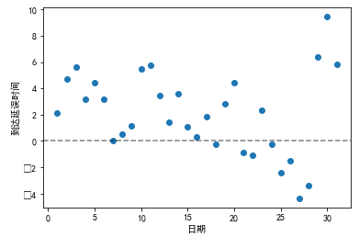
45.6 DataFrame的可视化
▼第六篇 大数据处理
►45.Spark编程
plt.scatter(local_dailyDelay.day.values.astype('i8'),
local_dailyDelay.avg_arr_delay.values.astype('f8'))
plt.xlabel('日期')
plt.ylabel('到达延误时间')
plt.axhline(0, color='black', linestyle='--', alpha=0.5)
In[40]:
<matplotlib.lines.Line2D at 0x251966c82b0>
Out[40]:
In[41]:
mySpark.stop()

Slide 25
45.7 Spark机器学习
▼第六篇 大数据处理
►45.Spark编程
from pyspark.sql import SparkSession
mySpark = SparkSession.builder\
.appName('My_LR')\
.master('local')\
.getOrCreate()
In[43]:

Slide 26
45.7 Spark机器学习
▼第六篇 大数据处理
►45.Spark编程
myDF=mySpark.read.format("csv")\
.option("inferSchema", "true")\
.option("header", "true")\
.load("women.csv")
myDF
In[44]:
Out[44]:
DataFrame[_c0: int, height: int, weight: int]

Slide 27
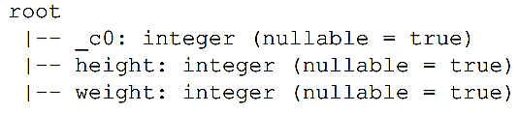
45.7 Spark机器学习
▼第六篇 大数据处理
►45.Spark编程
myDF.head(3)
In[45]:
[Row(_c0=1, height=58, weight=115),
Row(_c0=2, height=59, weight=117),
Row(_c0=3, height=60, weight=120)]
Out[45]:
myDF.printSchema()
In[46]:

Slide 28
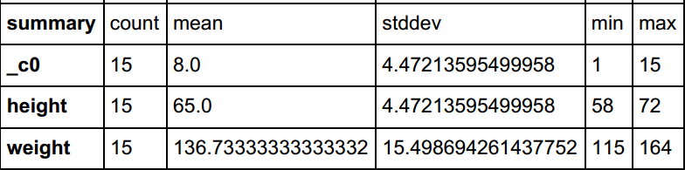
45.7 Spark机器学习
▼第六篇 大数据处理
►45.Spark编程
myDF.describe().toPandas().transpose()
In[47]:
Out[47]:
In[48]:
myDF.take(3)
[Row(_c0=1, height=58, weight=115),
Row(_c0=2, height=59, weight=117),
Row(_c0=3, height=60, weight=120)]
Out[48]:

Slide 29
45.7 Spark机器学习
▼第六篇 大数据处理
►45.Spark编程
from pyspark.ml.feature import VectorAssembler
vectorAssembler = VectorAssembler(inputCols = ['height'], outputCol = 'features')
v_myDF = vectorAssembler.transform(myDF)
v_myDF.take(3)
In[50]:
[Row(_c0=1, height=58, weight=115, features=DenseVector([58.0])),
Row(_c0=2, height=59, weight=117, features=DenseVector([59.0])),
Row(_c0=3, height=60, weight=120, features=DenseVector([60.0]))]
Out[50]:

Slide 30
45.7 Spark机器学习
▼第六篇 大数据处理
►45.Spark编程
v_myDF = v_myDF.select(['features', 'weight'])
v_myDF.take(3)
In[51]:
[Row(features=DenseVector([58.0]), weight=115),
Row(features=DenseVector([59.0]), weight=117),
Row(features=DenseVector([60.0]), weight=120)]
Out[51]:
train_df=v_myDF
test_df=v_myDF
In[52]:

Slide 31
45.7 Spark机器学习
▼第六篇 大数据处理
►45.Spark编程
from pyspark.ml.regression import LinearRegression
myModel = LinearRegression(featuresCol = 'features', labelCol='weight')
myResults = myModel.fit(train_df)
In[53]:
print("Coefficients: " + str(myResults.coefficients))
print("Intercept: " + str(myResults.intercept))
In[54]:
Coefficients: [3.4499999999999913]
Intercept: -87.51666666666614

Slide 32
45.7 Spark机器学习
▼第六篇 大数据处理
►45.Spark编程
In[55]:
summary = myResults.summary
In[56]:
summary.residuals.take(15)
[Row(residuals=2.416666666666657),
Row(residuals=0.9666666666666401),
Row(residuals=0.5166666666666515),
Row(residuals=0.06666666666666288),
Row(residuals=-0.38333333333332575),
Row(residuals=-0.8333333333333144),
Row(residuals=-1.283333333333303),
Row(residuals=-1.7333333333332916),
Row(residuals=-1.1833333333332803),
Row(residuals=-1.633333333333269),
Row(residuals=-1.0833333333332575),
Row(residuals=-0.5333333333332462),
Row(residuals=0.016666666666736774),
Row(residuals=1.5666666666667481),
Row(residuals=3.1166666666667595)]
Out[56]:

Slide 33
45.7 Spark机器学习
▼第六篇 大数据处理
►45.Spark编程
In[57]:
summary.r2
0.9910098326857506
Out[57]:
In[58]:
summary.rootMeanSquaredError
1.419702629269787
Out[58]:

Slide 34
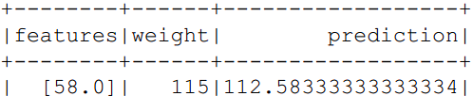
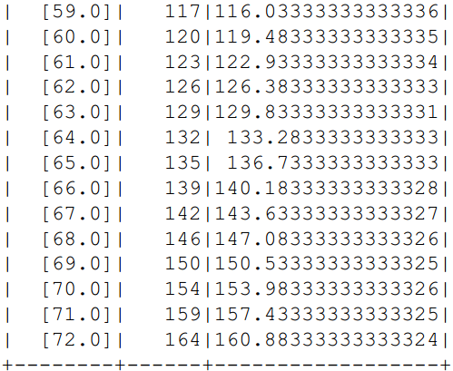
45.7 Spark机器学习
▼第六篇 大数据处理
►45.Spark编程
In[59]:
predictions = myResults.transform(test_df)
predictions.show()

Slide 35
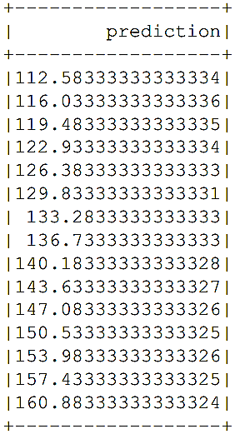
45.7 Spark机器学习
▼第六篇 大数据处理
►45.Spark编程
In[60]:
predictions.select("prediction").show()
In[61]:
mySpark.stop()

Slide 36



▼第六篇 大数据处理
►45.Spark编程
数据科学理论与实践
朝乐门
清华大学出版社
2017
数据科学
朝乐门
清华大学出版社
2016
chaolemen
@
ruc.edu.cn
参考书目
教学支撑平台
主讲人联系方式
主讲人微信

